Slide 1
Thứ Năm ngày 8 tháng 5 năm 2025
TǨn
Luyện tập

Slide 2
CHỦ ĐỀ 14
ÔN TẬP CUỐI NĂM
BÀI 70
ÔN TẬP PHÉP CỘNG, PHÉP TRỪ
TRONG PHẠM VI 1000

Slide 3
Bài 1: Tính nhẩm:
200 + 300 = ?
700 – 300 = ?
600 + 60 = ?
500
400
300 + 400 = ?
800 – 400 = ?
850 – 50 = ?
700
660
400
600 + 400 = ?
1000 – 600 = ?
1000 – 400 = ?
800
1000
400
600

Slide 4
Bài 2: Đặt tính rồi tính.
435 + 352
236 + 528
354 + 63
a)
435
352
236
528
354
63
+
+
+
4
1
6
7
4
7
7
8
7
569 – 426
753 – 236
880 – 54
b)
569
426
753
236
880
54
–
–
–
5
2
1
7
6
3
2
4
8

Slide 5
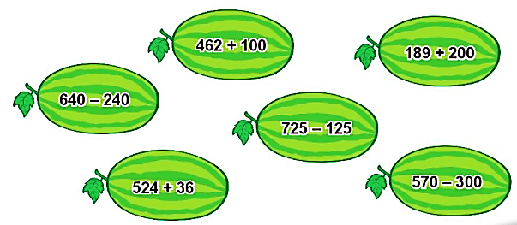
Bài 3: Trong các phép tính dưới đây, những phép tính nào có kết quả bé hơn 400, những phép tính nào có kết quả lớn hơn 560?
562
389
400
600
560
270

Slide 6
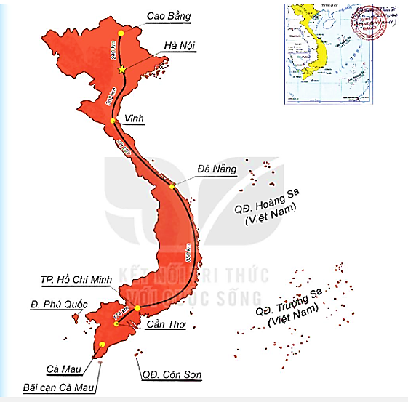
Bài 4: Quan sát một số tuyến đường bộ trong hình vẽ.
a) Cao Bằng và Vinh, nơi nào xa Hà Nội hơn?
➔ Vinh xa Hà Nội hơn.
b) Quãng đường Hà Nội – Đà Nẵng (qua Vinh) dài bao nhiêu ki-lô-mét?
➔ Quãng đường dài 771 km.
c) Quãng đường Đà Nẵng – TP Hồ Chí Minh dài hơn quãng đường TP Hồ Chí Minh – Cần Thơ bao nhiêu ki-lô-mét?
➔ Quãng đường Đà Nẵng – TP Hồ Chí Minh dài hơn quãng đường TP Hồ Chí Minh – Cần Thơ 684 km.

